Slide 1
Волонтёрское движение в
Тихоокеанском государственном университете

Slide 2
Корпус волонтеров ОСО ТОГУ

Slide 3

Корпус волонтеров ОСО ТОГУ – молодая организация, которая объединяет студентов с добрым сердцем, готовых помогать тем, кто в этом нуждается. Наша миссия – поддерживать благотворительные инициативы в нашем университете и регионе. Мы верим, что добро может сделать мир лучше, и даже маленький вклад может изменить чью-то жизнь.
ФОТО
Председателя/ответственного
Камалова Нинель Жоробаевна
Tg: @gawrlow
WhatsApp: +79098446878
Мы работаем в разных направлениях волонтерской деятельности: экологическое, событийное, социально-патриотическое, благодаря этому, каждый может найти то что ему по душе

Slide 4
Интернациональный клуб «Дружба»
+
Клуб Buddy-волонтеров

Slide 5
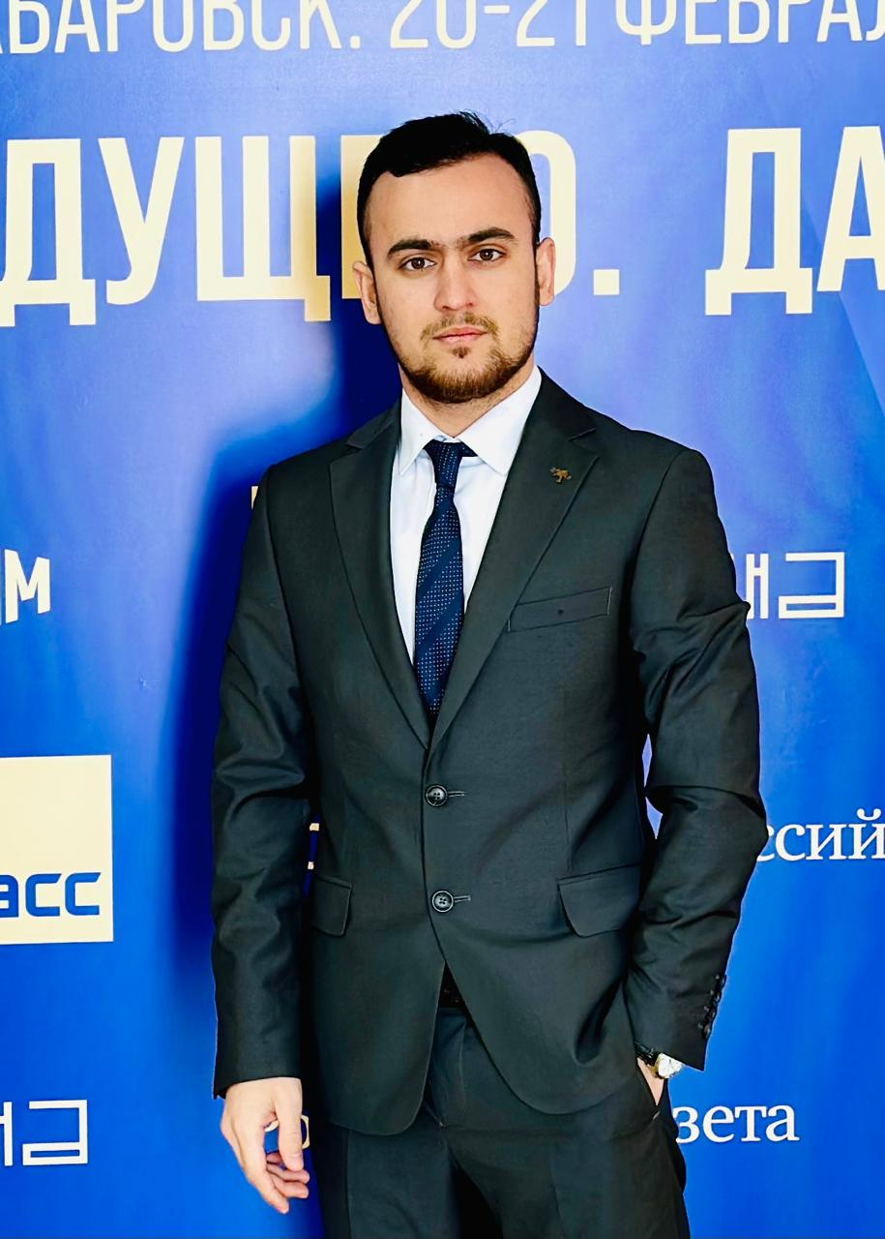
Студенческий интернациональный клуб «Дружба» — студенческое объединение, деятельность которого направлена на развитие и укрепление межкультурного диалога, содействие взаимопониманию между российскими и иностранными студентами, а также на развитие международного молодежного сотрудничества. Клуб организует мероприятия, способствующие совместному взаимодействию и творческой самореализации российских и иностранных студентов, раскрытию талантов иностранных студентов и их интеграции в университетскую среду.
Клуб Buddy-волонтеров — добровольческое объединение, оказывающее поддержку иностранным студентам в процессе их адаптации и интеграции в новую культурную и образовательную среду. Buddy-волонтеры помогают иностранным студентам в решении бытовых вопросов, академических задач и любых других возникающих проблем, способствуя их комфортному пребыванию и успешной учебе.
Студенческий интернациональный клуб «Дружба» и клуб Buddy-волонтеров работают в тесной связке, дополняя и поддерживая деятельность друг друга.
тветственного
Отличительной особенностью ТОГУ является богатый опыт работы с иностранными студентами, которых в университете обучается более 1400 человек. Мы не просто предоставляем образовательные услуги, мы создаем комфортную и поддерживающую атмосферу, в которой каждый иностранный студент чувствует себя частью большого международного сообщества.
Курбонов Некруз Якубович
Tg: @Kurbanoff_nekruz
WhatsApp: +79997954647

Slide 6
Студенческий патриотический клуб «Патриот27»

Slide 7
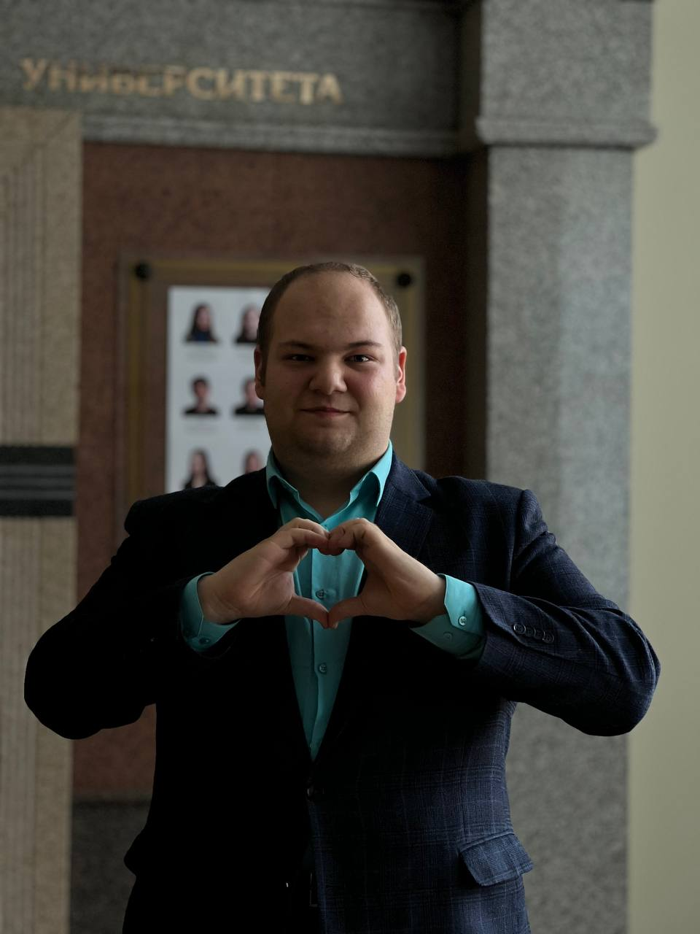
Студенческий патриотический клуб «Патриот27» — это организация, развивающая патриотическое и духовно-нравственное воспитание в Тихоокеанском государственном университете.
тветственного
Член Ассоциации патриотических клубов России
«Я горжусь» с 2022 года.
Радов Максим Андреевич
Tg: @max_red_853
WhatsApp: +79243371489

Slide 8
Научные волонтеры ТОГУ

Slide 9

Научные волонтеры
Научное волонтерство — привлечение добровольцев к деятельности, которая важна для проведения научных исследований. Такая деятельность может включать сбор и анализ данных, решение организационных вопросов, участие в исследованиях и многое другое.
ФОТО
Председателя/ответственного
Кузьмина Полина
+7(964) 441-93-33
Научное волонтерство — это уникальная возможность внести вклад в развитие науки и общества. Участвуя в научных проектах, мы помогаете исследователям и получаете бесценный опыт, новые знания и знакомства с единомышленниками.

